Slide 1


École Nationale des Sciences Appliquées de Tétouan
PROJET
Deep learning
Prévision de la Demande Électrique Britannique
Réalise Par:
Abdoulfatah Omar Hassan

Slide 2

PLAN
01
02
03
04
05
06
07
08
09
10
Analyse exploratoire et nettoyage des données
Feature engineering
Détection des tendances et cycles saisonnie
Intégration des jours fériés britanniques
XGBoost
Arbres Linéaires
Prophet
LSTM
Deep LSTM
GRU (Gated Recurrent Unit)

Slide 3

Introduction
À propos des données
J'ai travaillé avec les données du National Grid ESO, le gestionnaire du réseau électrique britannique. Ces données sont collectées depuis 2009 et sont mises à jour toutes les 30 minutes, ce qui nous donne 48 mesures par jour - idéal pour l'analyse de séries temporelles.
Le jeu de données contient 279,264 lignes et 20 colonnes, mais je me suis concentré sur les 3 variables principales :
La date de mesure au format jour/mois/année
La période de 30 minutes dans la journée (de 1 à 48)
La demande électrique en Megawatts, qui est notre variable cible à prédire
L'objectif était donc de développer des modèles capables de prédire cette demande électrique future avec la meilleure précision possible.

Slide 4

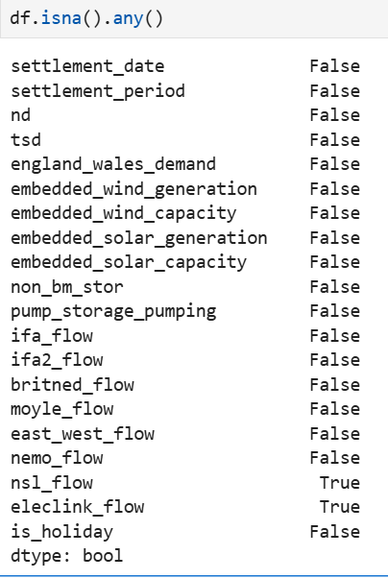
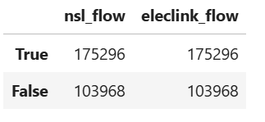
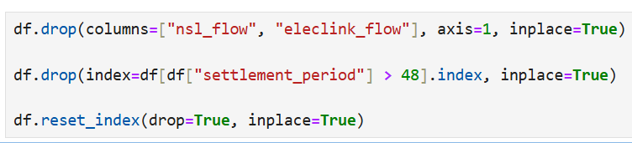
Préparation des données
Commençons par vérifier la présence éventuelle de valeurs manquantes :
Comme on peut le constater, seules deux colonnes contiennent des valeurs nan. Vérifions combien de nanvaleurs contient chaque colonne :
j'ai constaté que deux variables présentaient un nombre identique de valeurs manquantes sur la période 2009-2018. J'ai donc décidé de les supprimer. Par ailleurs, j'ai éliminé les lignes incohérentes où la période de règlement dépassait 48, cette valeur représentant le maximum d'intervalles possibles dans une journée.

Slide 5
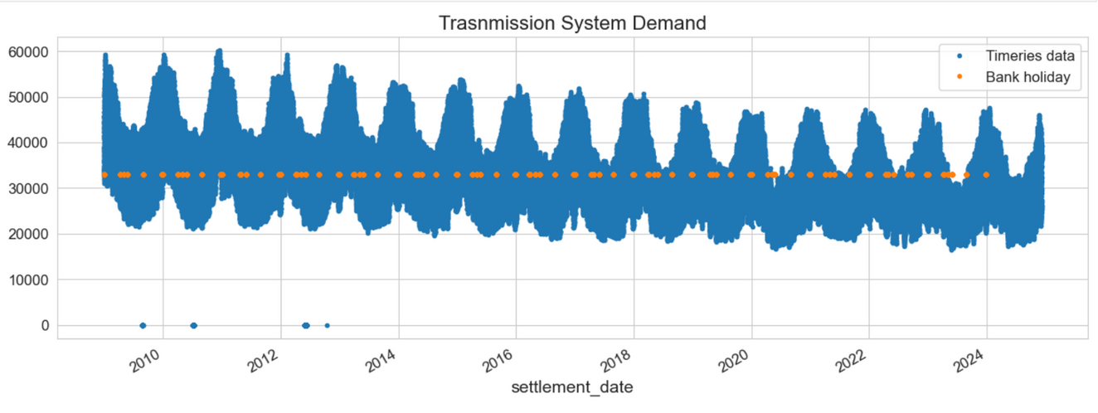
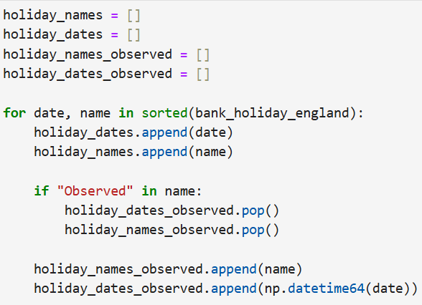
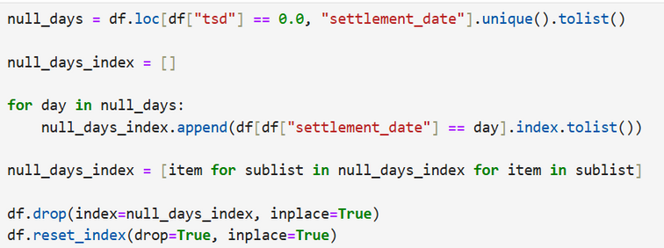
Préparation des données
Jours fériés
Les jours fériés sont essentiels pour les prévisions de séries temporelles, car ils influencent souvent les valeurs des données ces jours-là. C'est pourquoi je souhaite ajouter une colonne à mon jeu de données pour indiquer si chaque jour était férié ou non.
Le graphique révèle une tendance à la baisse + saisonnalité annuelle. Nettoyage nécessaire pour supprimer les valeurs nulles.
Je supprimerai non seulement les valeurs égales à 0, mais aussi l’ensemble des données des journées où ces valeurs apparaissent.

Slide 6
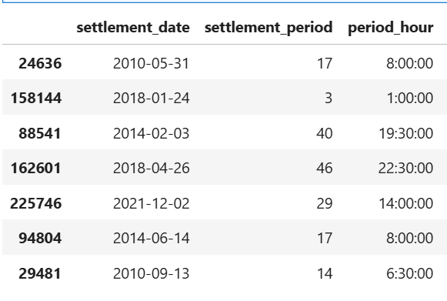
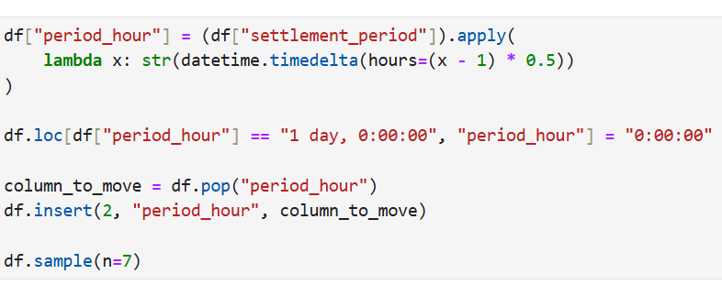
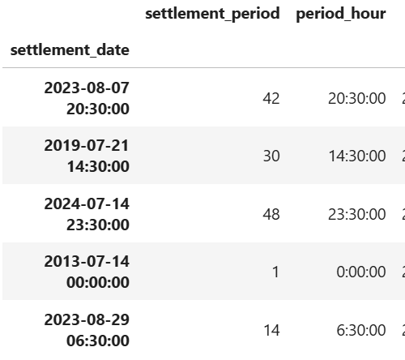
Préparation des données
Transformation des Périodes en Heures
Cette consiste à ajuster le format de la date afin d’y intégrer l’information horaire. Les valeurs de settlement_period indiquent le numéro de l’échantillon dans la journée. Comme il existe 48 échantillons par jour, chaque échantillon correspond à un intervalle de 30 minutes.
La seconde étape consiste à ajouter des décalages temporels.

Slide 7
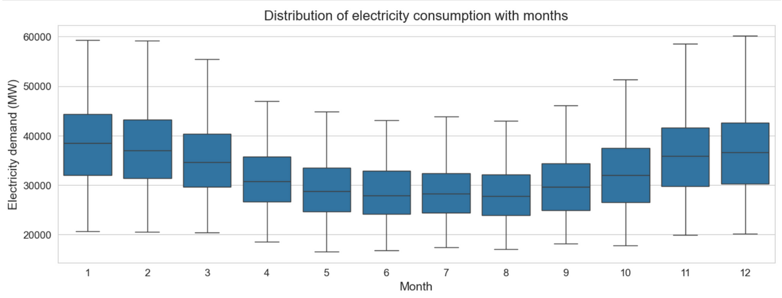
ANALYSE EXPLORATOIRE
Dans cette section, j’examinerai la répartition de la demande en électricité selon plusieurs critères, notamment l’heure, le mois et l’année. Cette analyse est un moyen efficace de mettre en évidence les variations saisonnières propres aux séries temporelles.
Contrairement aux pays chauds où la climatisation fait augmenter la consommation estivale, la Grande-Bretagne enregistre sa demande électrique la plus basse durant l'été. Cette observation surprenante a été vérifiée par l'analyse détaillée de l'année 2016.

Slide 8
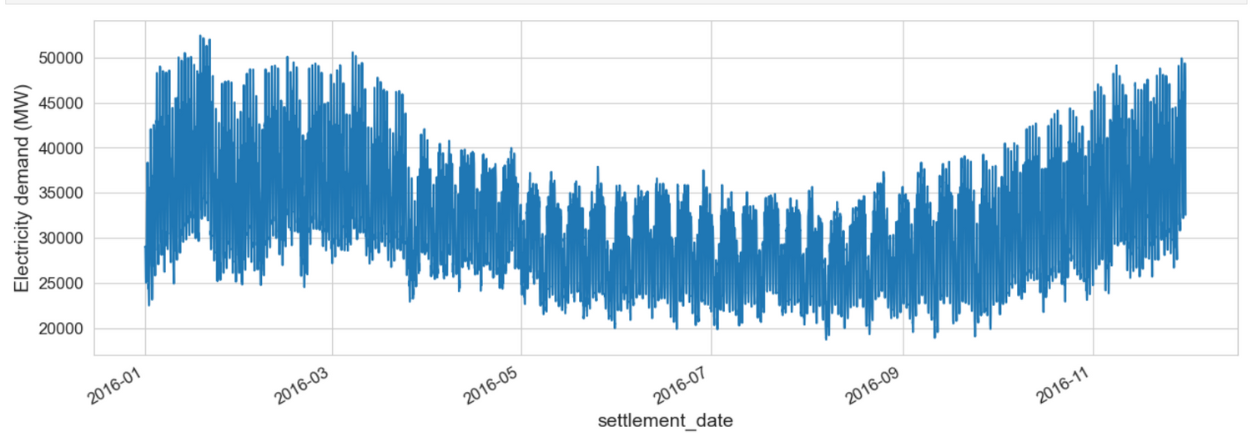
ANALYSE EXPLORATOIRE
Ce graphique confirme les résultats du graphique précédent.

Slide 9
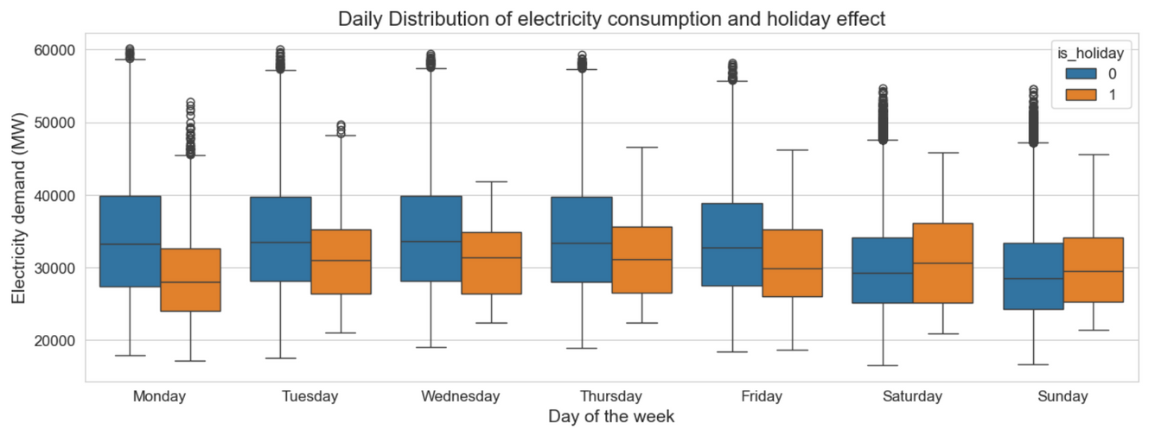
ANALYSE EXPLORATOIRE
Examinons l'effet des jours fériés sur la consommation d'électricité :
Il apparaît que, du lundi au vendredi, la consommation d’électricité est en moyenne plus faible les jours fériés, tandis qu’elle augmente le samedi et reste similaire le dimanche.
Pour les jours non fériés, on observe que la demande du week-end est inférieure à celle des jours de semaine.

Slide 10
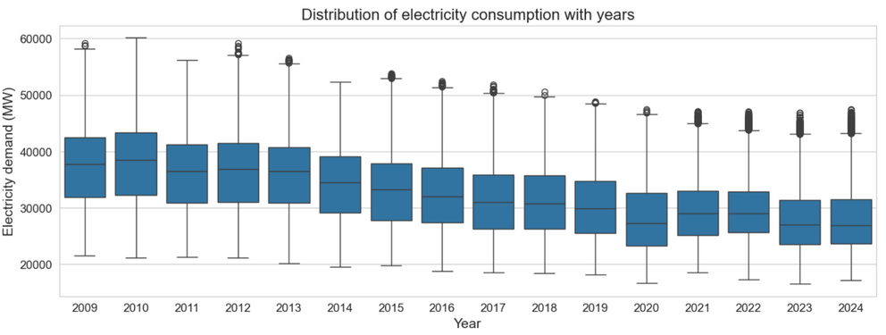
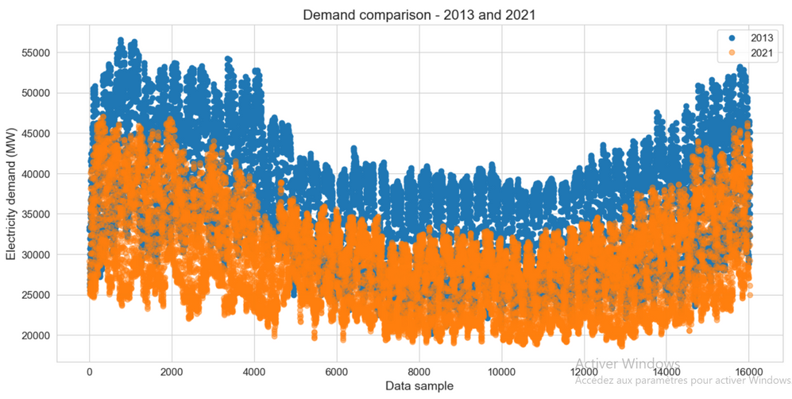
ANALYSE EXPLORATOIRE
Bien qu'il s'agisse de valeurs moyennes annuelles, on observe une tendance à la baisse de la consommation d'électricité. On peut superposer la consommation d'électricité sur deux ans pour la comparer :

Slide 11
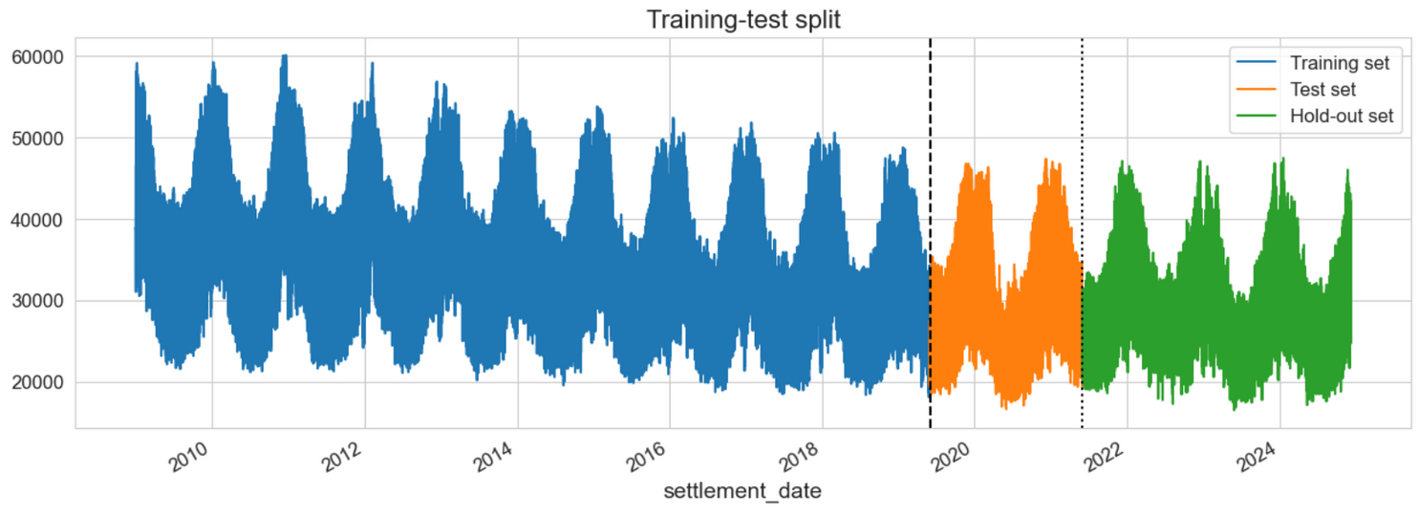
Modèles à implémenter
Training - test split
La séparation des données a suivi une approche temporelle stricte :
Période d'entraînement : 2009-2019
Période de test : 2019-2021
Période de validation : 2021-2024

Slide 12
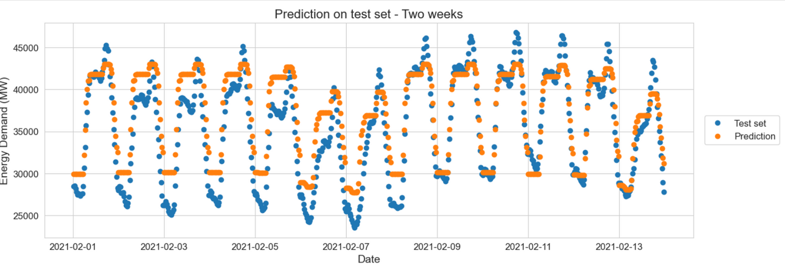
Modèles à implémenter
Modèle XGBoost simple
Le premier modèle XGBoost est une version simple avec quelques paramètres prédéfinis et une séparation classique entre les données d’entraînement et de test.
Comme on peut le constater, le modèle peine à reproduire les pics et les creux.

Slide 13
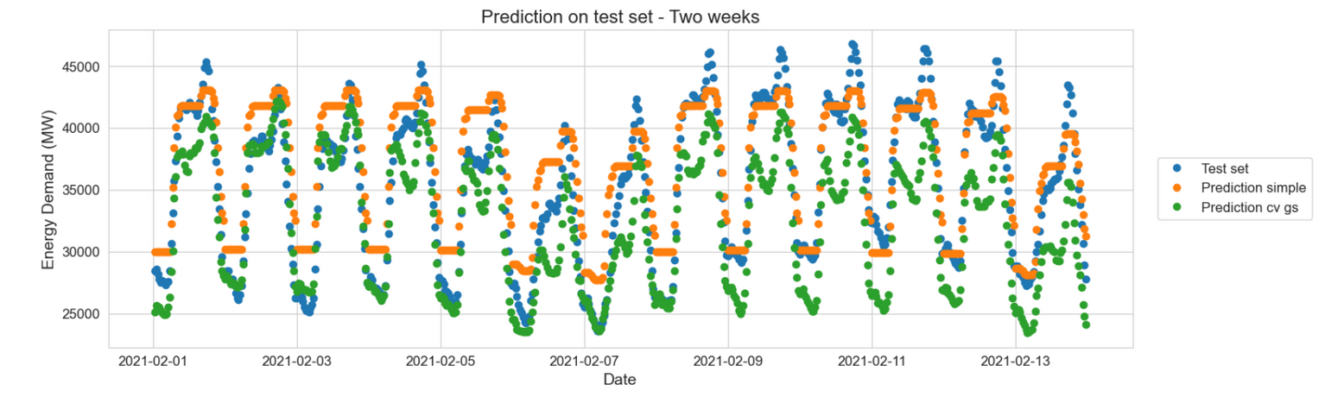
Modèles à implémenter
XGBoost avec Cross validation et Grid Search
Après avoir ajusté certains hyperparamètres, XGBoost parvient mieux à capturer la saisonnalité quotidienne, mais il a du mal à prédire avec précision les pics et les creux.

Slide 14
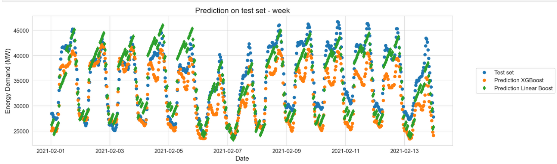
Modèles à implémenter
Linear Trees
Le Linear Boosting semble mieux capturer les pics et les creux, mais il a du mal à modéliser correctement les transitions entre ces variations. On observe ainsi certaines discontinuités, comme celle du 4 février 2021. Cela suggère probablement un sous-apprentissage du modèle sur les données d’entraînement. Malheureusement, même cette version simple nécessite déjà plus de 13 minutes d’exécution.

Slide 15
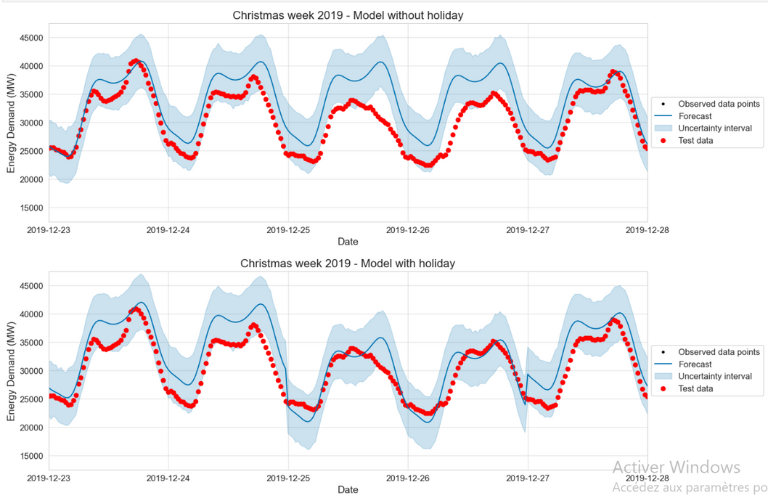
Modèles à implémenter
Prophet
Prophète avec des jours fériés
La prédiction du second modèle est nettement plus précise, ce qui confirme l’efficacité de cette nouvelle fonctionnalité, en particulier lorsque plusieurs jours fériés sont présents dans les données et que le modèle peut en apprendre les comportements spécifiques.
On remarque également qu’avant et après les jours fériés, la valeur de référence subit des variations brusques (à la hausse ou à la baisse) pour revenir au niveau « hors jours fériés ». Le modèle gagnerait en performance s’il parvenait à ajuster cette transition de manière plus progressive.

Slide 16
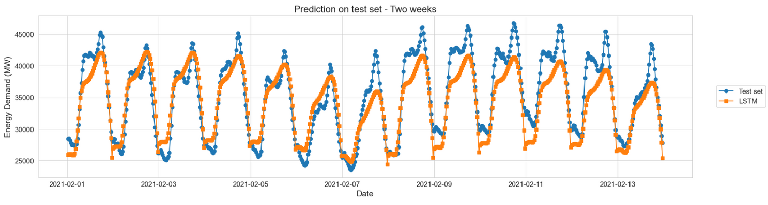
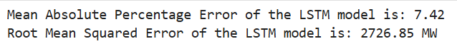
Modèles à implémenter
LSTM
La prédiction reste perfectible : le modèle parvient à capturer la tendance générale - probablement une tendance moyenne - mais la qualité pourrait être améliorée.

Slide 17
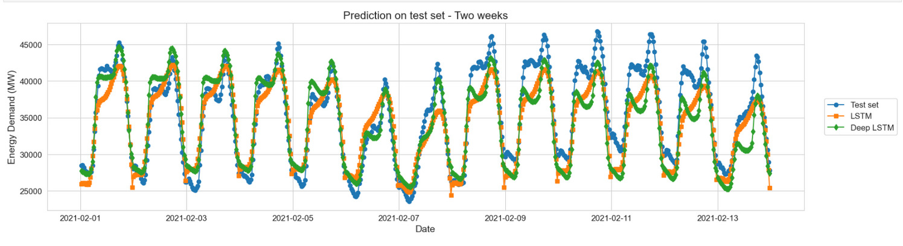
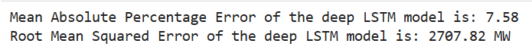
Modèles à implémenter
LSTM profond
La période de deux semaines présentée ci-dessus montre que le réseau LSTM profond surpasse le LSTM simple. Le motif journalier est presque parfaitement reproduit, même si l’amplitude reste incorrecte.

Slide 18
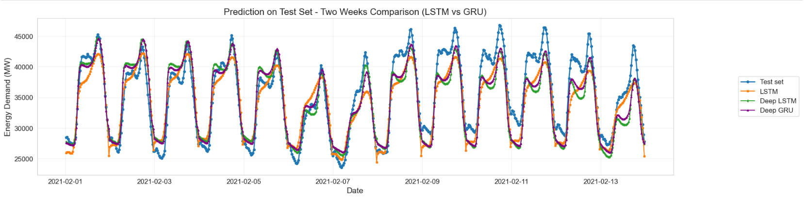
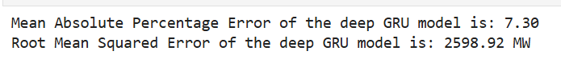
Modèles à implémenter
GRU
Le GRU profond capture parfaitement la forme des cycles journaliers mais avec une légère sous-estimation des amplitudes. Ses performances très proches du LSTM en font une excellente alternative plus légère.

Slide 19
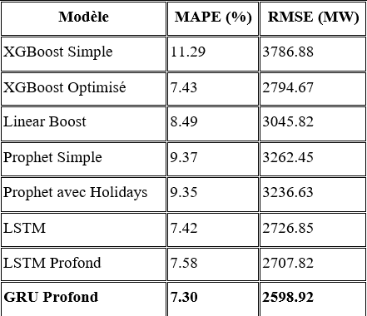
Résumé des résultats
Tableau des Performances
Le GRU émerge comme le choix optimal pour les prévisions de demande électrique

Slide 20

Je vous remercie de votre attention

